Slide 1
سیکل تبرید
نام دوره : نصب محصولات Air condition

Slide 2
سیکل تبرید تراکمی
سیکل تبرید

Slide 3
تعاریف کلی در سیکل تبرید
سیکل تبرید
دما يا درجه حرارت:
مي‌توان ميزان تراكم مولكولي يا ميزان گرماي يك جسم توصيف كرد.
تبريد:
به هر تحولي كه در آن حرارت از يك محيط گرفته شودتبريد گويند.
علم تبريد:
شاخه‌اي از علم است كه در آن به كاهش دادن و يا ثابت نگه داشتن
دماي يك فضا پرداخته مي‌شود
سيكل تبريد :
عبارت است از مجموعه عملياتي كه منجر به سرمايش يك محيط يا ماده مي‌گردد. اصل كار اين سيكل بر مبناي تبخير مادة مبرّد بنا شده است
.

Slide 4
سیکل تبرید
واحد تبريد
معروفترين واحد تبريد تن تبريد است كه عبارت است از مقدار برودتي كه يك تن آب صفر درجة سانتي‌گراد را در طي يك شبانه روز به يك تن . يخ صفر درجة سانتي‌گراد تبديل كند
قابل ذكر است كه تن تبريد فقط نشان دهندة ميزان انتقال حرارت است و معادل 5/3 كيلووات و BTU\hr12000است

Slide 5
سیکل تبرید
اجزای اصلی سیکل تبرید
Compressor کمپرسور
Condanser کندانسور
Epansion (لوله) فشار شکن
Evaporator اواپراتور

Slide 6
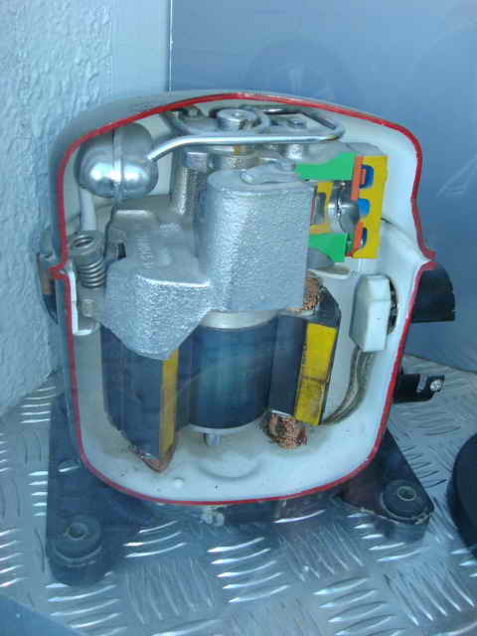
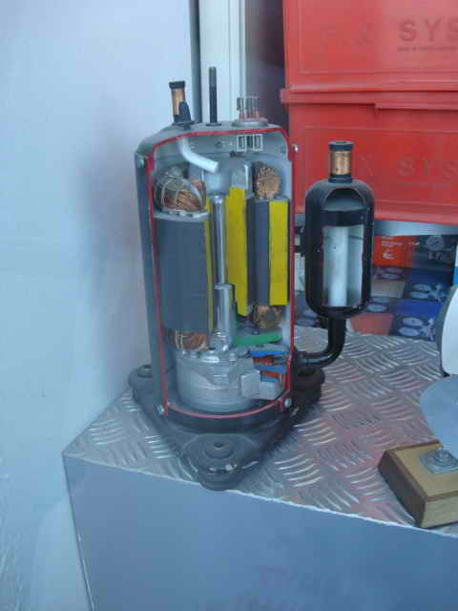
سیکل تبرید
کمپرسور(1)
1:کمپرسور:
به طور کلی به دستگاهی گفته میشود که باعث افزایش فشار گاز
می شود وقلب دستگاه محسوب میشود
نمونه ای از کمپرسورهای متعارف در سیکلهای تراکمی

Slide 7
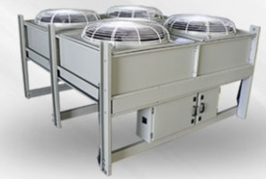
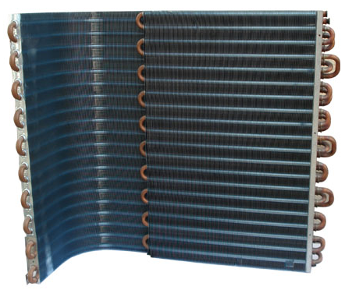
کندانسور
سیکل تبرید
کندانسور که یک مبدل حرارتی محسوب میشود که گرمای جذب شده را به محیط بیرون انقال میدهد وانواع مختلفی از لحاظ دفع گرما دارد
طبیعی
آبی
هوای اجباری

Slide 8
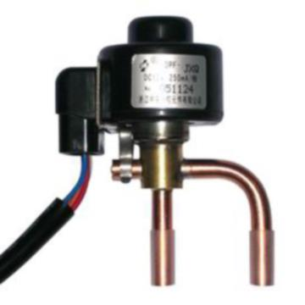
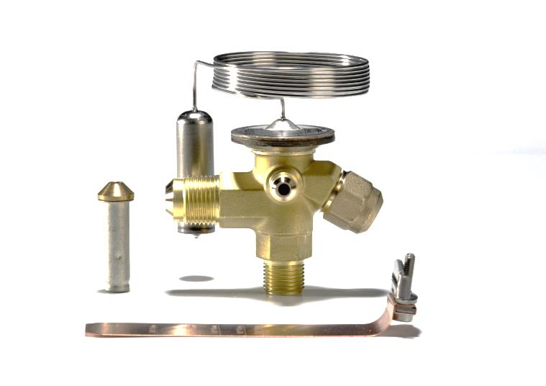
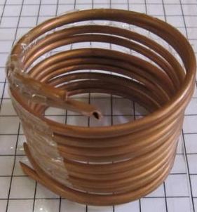
سیکل تبرید
فشار شکن(لوله مویی)
دستگاه کاهش فشار :
که مایع پر فشار رانده شده از کندانسور را به گاز کم فشار میکند. نوع متداول ان
لوله مویی است که قطر کم و طول زیاد دارد
شیر فشار شکن(حساس به دما مکانیکی)
شیر فشار شکن(حساس به دما الکترونیکی)

Slide 9
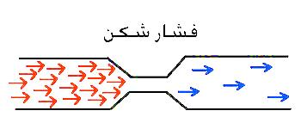
سیکل تبرید
شماتیک شیر فشار شکن
عکس مفهومی از عملکرد دستگاه فشار شکن

Slide 10
سیکل تبرید
اواپراتور
یک مبدل حرارتی است که با جذب گرما وانتقال به کندانسور فضای
مورد نظر را خنک میکند
انواع مختلف ان
طبیعی
ابی
هوای اجباری

Slide 11
سیکل تبرید
اساس کار سیکل تبرید
اساس کار سیکل تبرید:کمپرسور فشارگاز را بالا میبرد طبق قانون همزمان با بالا بردن فشار دمای گاز هم بالا میرود گاز داغ پرفشار وارد کندانسور شده گرمای گاز گرفته شده به مایع تبدیل میشود مایع با ورود به لوله مویی فشارش را از دست داده به پودرگاز تبدیل میشود گاز سرد کم فشار در اواپراتور گرما را جذب کرده وبا فشار کم به کمپرسور وارد میشود و کمپرسور باز فشار ان را بالا میبرد باز این مسیر ادامه دارد

Slide 12
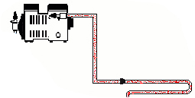
سیکل تبرید
حالات گاز در نواحی مختلف سیکل
خروجی کمپرسورتا ابتدای کندانسور: کمپرسور با اعمال فشارگاز پر فشار با دمای بالا تولید میکند

Slide 13
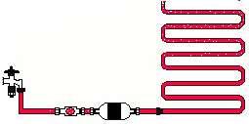
سیکل تبرید
حالات گاز در نواحی مختلف سیکل
ابتدای کندانسور تا ابتدای دستگاه فشار شکن :گاز داغ پر فشار با از دست دادن دما به مایع پرفشار تبدیل میشود
ابتدای کندانسور
درایر
دستکاه فشار شکن یا شیر انبساط

Slide 14
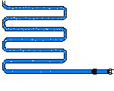
سیکل تبرید
حالات گاز در نواحی مختلف سیکل
انتهای دستگاه فشار شکن تا انتهای اواپراتور:مایع گرم از فشار شکن عبور کرده و به گاز سرد تبدیل میشود
انتهای اواپراتور
ابتدای دستگاه فشار شکن یا لوله مویی

Slide 15
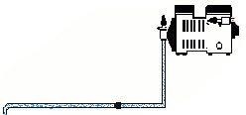
سیکل تبرید
حالات گاز در نواحی مختلف سیکل
انتهای اواپراتورتا ابتدای کمپرسور که با جذب گرما از کابین به گاز خنک تبدیل میشود

Slide 16
سیکل تبرید
تقسیم بندی سیکل تبرید از نظر فشار

Slide 17
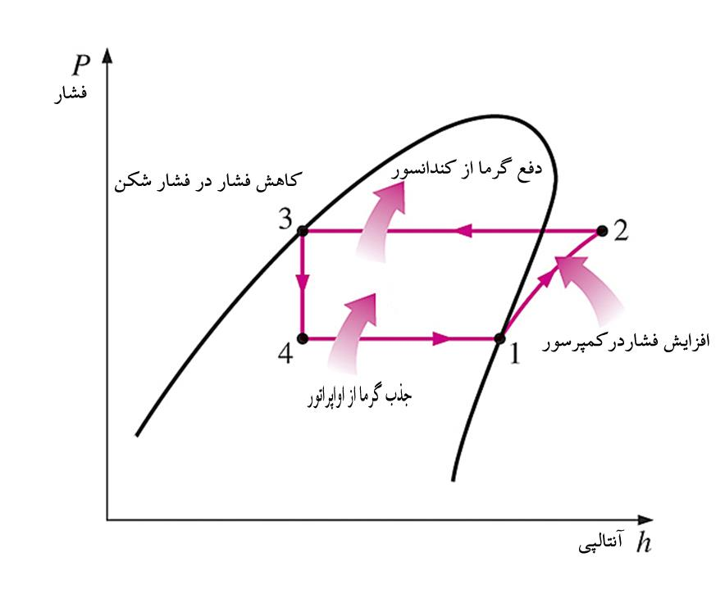
سیکل تبرید
نمودار سیکل تبرید

Slide 18
سیکل تبرید
سیکل تهویه مطبوع یک پارچه
این دستگاه اولین دستگاه نهویه مطبوع خانگی تراکمی بوده این دستگاه کل قطعات ان در یکه محفظه بوده که نیمی از ان در فضای سرد شونده و نیمیه دیگر ان در بیرون فضا برای انتقال گرما به محیط بیرون میباشد این دستگاه بنا به دلایل صدای بالا و اینکه قادر به ساخت ظرفیت بالا به دلیل حجم بیش از اندازه ان نبودند جای خود را به دستگاهای تهویه مطبوع دو پارچه دادند

Slide 19
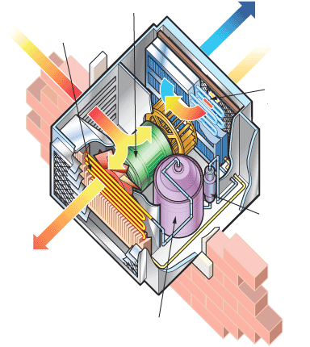
سیکل تبرید
نمای سیکل تهویه مطبوع یک پارچه
خروجی هوای سرد از اواپراتور
فن اواپراتور و کندانسور
کندانسور
ورودی هوای فضای بیرون
ورودی هوای فضای سرد شونده
اواپراتور
خروجی گرما جذب شده
کمپرسور

Slide 20
سیکل تبرید
(spilet) سیکل تهویه مطبوع دو پارچه
این دستکاه که فعلا جای خود را به دستگاه جدیدی نداده دستگاهی دو تکه که تشکیل شده از دو قسمت .قسمتی که وظیفه پخش سرما را دارد(اواپراتور) و صدایی ندارد داخل فضای سرد شونده نصب میشود وقسمتی دیگر که توسط لولهای ارتباطی به قسمت دیگر نصب میشود که وظیفه دفع گرما که تشکیل شده از کمپرسور.کندانسور.دستگاه فشار شکن به این صورت صدای اضافه بیرون شنیده میشود

Slide 21
سیکل تبرید
(spilet) نمای تهویه مطبوع دو پارچه
ورودی هوای گرم محیط سرد شونده
اواپراتور.فن جذب گرما
لوله های ارتباطی
خروجی هوای سرد شده
کمپرسور.کندانسور.فن دفع گرما

Slide 22
سیکل تبرید
عمل وکیوم
پس از نصب دستگاه باید هوای داخل لوله‌ها و واحد داخلی را وکیوم کرد. به دلیل تخلیه کامل اکسیژن و رطوبت .به طوری که فشار وقتی به پایین ترین سطح خلا برسد حتی اگر اب داخل لوله باشد به گاز تبدیل میشود اب در این حالت در دمای 21 درجه به جوش میاید (رابطه مستقیم فشار و دما)

Slide 23
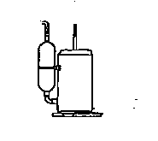
سیکل تبرید
نمای وکیوم کردن
واحد داخلي
واحد بيروني
سمت مايع
بسته
سمت گاز
شير دو (سه) راهي
بسته
Low
High
باز
بسته
شير سه راهي
پمپ وكيوم

Slide 24
سیکل تبرید
مبردها
مبرد سيالي است كه در سيستم تبريد براي دفع حرارت و توليد سرما مورد استفاده قرار مي‌گيرد. سيال مبرد بوسيلة جذب گرماي فضاي مورد نظر در اواپراتور دماي فضاي مورد نظر را پايين آورده و در كندانسور گرما را دفع مي‌كند.
گازهای مورد استفاده در سیکل تبرید
در اوایل رشد دستگاهای تهویه مطبوع گاز مورد استفاده در این دستگاه ها
این گاز که دارای کلر بوده و کلر باعث اسیب به لایه ازن وR22
افزایش گرمای جو زمین میشود این گاز به همین دلایل با
تعویض گردید این گاز خطر اسیب زدن به لایه ازن را نداردR410گاز
اما این گاز هنوز خطر گرم شدن زمین را دارد

Slide 25
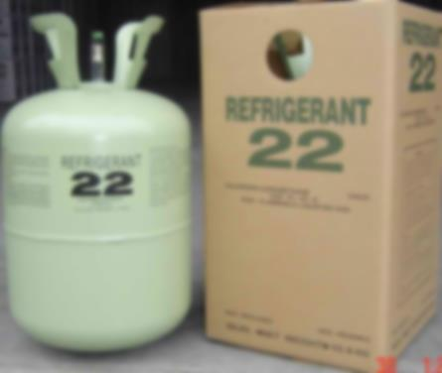
سیکل تبرید
رنگ کپسول های متعارف

Slide 26
سیکل تبرید
مبرّد R-22
مبرّدي است كه در آن از كربن، هيدروژن، كلروفلوئور (CHCLF₂) استفاده شده و غير قابل اشتعال و انفجار مي‌باشد. درجه سميّت بسيار -. پاييني دارد و داراي دماي جوش -40.8 سانتی گراد میباشد و همچنین این مبرد فرمول ترکیب خود را در حالتهای مایع .گاز.از دست نمی دهد و اثر خوردگی بسیار پایینی بر روی فلزات را دارد.

Slide 27
سیکل تبرید
مبرد R-410
این گاز که هنوز جایگزینی ندارد از سال 2011 بعد دردستگاه های تولید شده وجود دارد این گاز از مخلوط دو مبرد دیگر با نسبت مساوی تولید شده نقطه جوش بیشتر وفشار کاری 1.6 بیشتر از 22 دارد این گاز به رطبوت بسیار حساس است و حتما دستکاه باید خوب وکیوم شود هنگام شارژ گاز این مبرد حتما باید به صورت مایع باشد

Slide 28
سیکل تبرید
مقایسه دو گاز موجود در تهویه مطبوع
Item | R-22 | R-410A
(ODP)تهديد لايه اوزون (ozone depletes potential) | 0.0055 | 0
(GWP)گرم كردن جو كره زمين | 1700 | 1370
(at 25℃. Psi) فشار اشباع | 150 | 240
تركيب | گاز تک | (R32:R125 = 50:50) ماده مبرد تركيبي
نشتي | بدون تغيير در تركيب | تغييرات تركيب
شارژ دوباره | مايع/ گاز / هردو | در حالت مايع بايد شارژ شود
نقطه جوش (سانتيگراد) | -40.8 | - 51.4

Slide 29
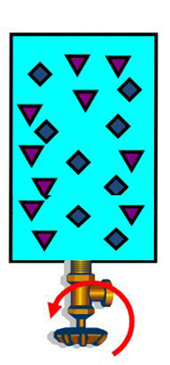
سیکل تبرید
در کپسول R-410شکل گاز
R32
R32-R125
R125

Slide 30
سیکل تبرید
در کپسول R-22شکل گاز
R22 ((گاز
R22 (مایع)

Slide 31
سیکل تبرید
R-410تشریح شارژ گاز
شارژ گاز 410 همانطور که گفته شد کپسول باید بر عکس شود تا مایع
خارج شود.در برخی از کپسول ها شیر انها طوری طراحی شده که در
حالت عادی گاز به صورت مایع خارج میشود که روی کپسول مشخص
شده است
اگر دستگاهی نشت پیدا کند کلیه گاز دستگاه باید خالی شود و بعد از وکیوم مجدد باید به صورت وزنی مایع شارژشود

Slide 32
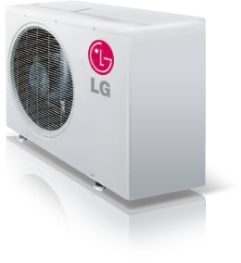
سیکل تبرید
R-410نمای شارژ گاز
.
بسته
طرف مايع
.
شير 2(3) طرفه
.
طرف گاز
.
حالت عمود
باز
كم
زياد
باز
.
بسته
شير 3 طرفه
.
.
Balance

Slide 33
سیکل تبرید
R-22نمای شارژ گاز
واحد داخلي
واحد بيروني
سمت مايع
باز
سمت گاز
شير دو (سه) راهي
باز
Low
High
باز
بسته
شير سه راهي
R-22

